Slide 1

TOÁN 4
Tập 2
Tuần 29
Bài 81: Luyện tập - Tiết 2

Slide 2


Ấn để đến trang sách

Slide 3






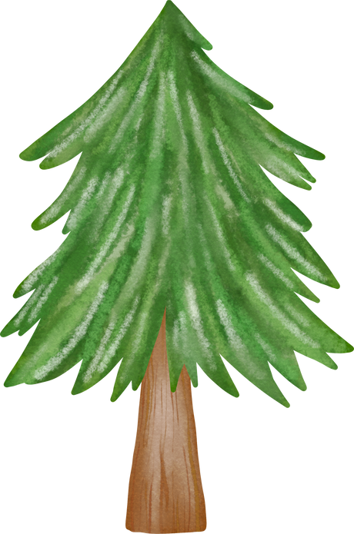


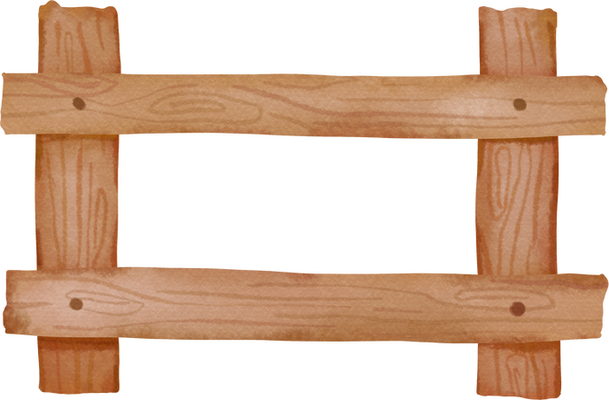
TRÒ CHƠI HÁI CHANH

Slide 4







Notes:
Bấm vào các quả chanh để đến các câu hỏi
Trả lời hết các câu hỏi, bấm tiếp theo để tiếp tục bài giảng

Slide 5



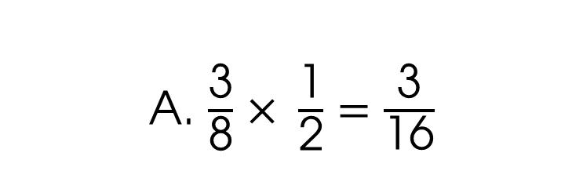
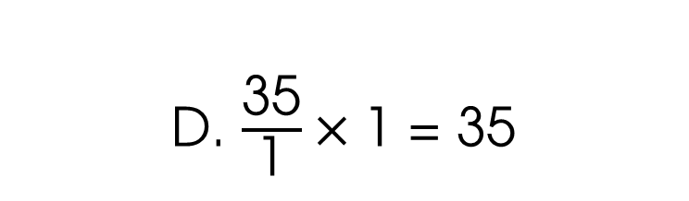

Câu 1: Trong các phép tính sau, phép tính nào sai?
A. $\frac{\text{3}}{\text{8}}$ $× \frac{\text{1}}{\text{2}}=\frac{\text{3}}{\text{16}}$
C. $\frac{\text{15}}{\text{23}}×\text{0} \text{=} \text{0}$
B. $\frac{\text{2}}{\text{1}}×\frac{\text{5}}{\text{1}}=\frac{\text{2}}{\text{5}}$
D. $\frac{\text{35}}{\text{1}}×\text{1} \text{=} \text{35}$
Notes:
Bấm vào các đáp án để hiện kết quả đúng/sai.
Bấm quay về để tiếp tục chọn các câu hỏi.

Slide 6





Câu 2: Tính: $\frac{\text{1}}{\text{2}}+\left(\frac{\text{1}}{\text{4}}×\text{5}\right)$= ?
A. $\frac{\text{7}}{\text{4}}$
C. $\frac{\text{5}}{\text{6}}$
B. $\frac{\text{7}}{\text{8}}$
D. $\frac{\text{5}}{\text{8}}$
Notes:
Bấm vào các đáp án để hiện kết quả đúng/sai.
Bấm quay về để tiếp tục chọn các câu hỏi.

Slide 7
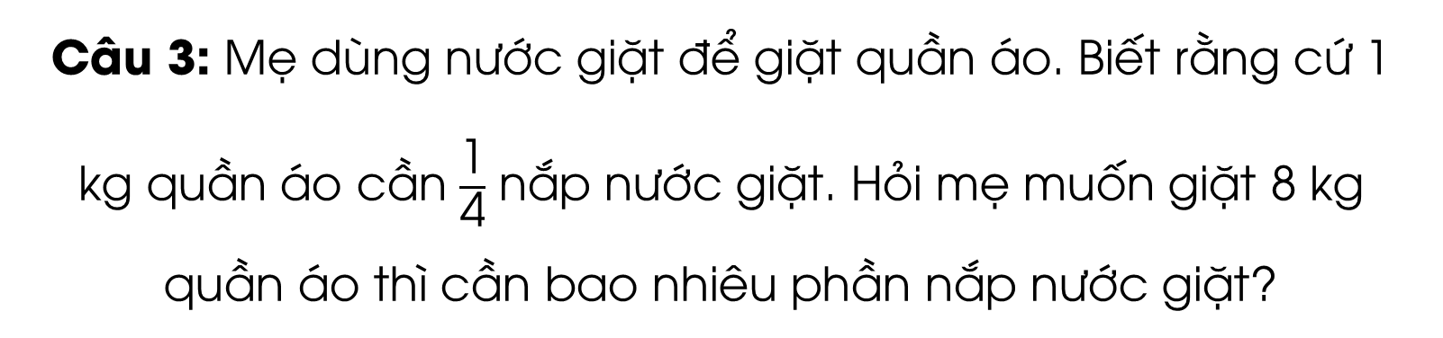
Câu 3: Mẹ dùng nước giặt để giặt quần áo. Biết rằng cứ 1 kg quần áo cần $\frac{\text{1}}{\text{4}}$ nắp nước giặt. Hỏi mẹ muốn giặt 8 kg quần áo thì cần bao nhiêu phần nắp nước giặt?
A. 4 nắp nước giặt.
C. 2 nắp nước giặt.
B. 3 nắp nước giặt.
D. 1 nắp nước giặt.
Notes:
Bấm vào các đáp án để hiện kết quả đúng/sai.
Bấm quay về để tiếp tục chọn các câu hỏi.

Slide 8



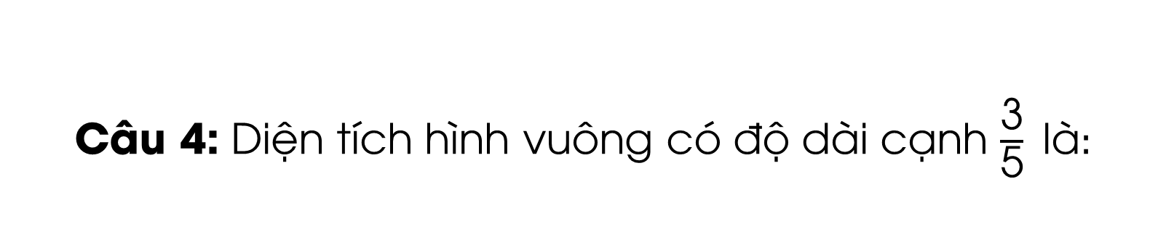

Câu 4: Diện tích hình vuông có độ dài cạnh $\frac{\text{3}}{\text{5}} \text{l}\text{à}:$
A. $\frac{\text{3}}{\text{5}}{ \text{m}}^{2}$
C. $\frac{\text{25}}{\text{3}}{ \text{m}}^{2}$
B. $\frac{\text{5}}{\text{3}}$ ${ \text{m}}^{2}$
D. $\frac{\text{9}}{\text{25}}{ \text{m}}^{2}$
Notes:
Bấm vào các đáp án để hiện kết quả đúng/sai.
Bấm quay về để tiếp tục chọn các câu hỏi.

Slide 9
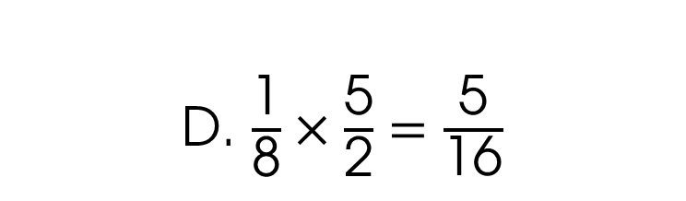
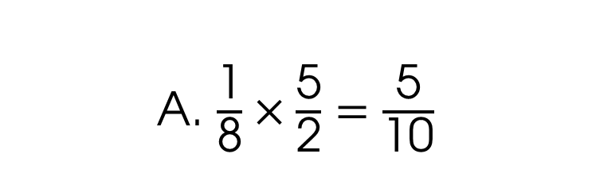

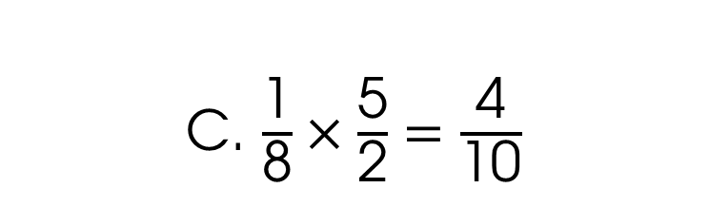
Câu 5: Chọn phép tính có kết quả đúng.
A. $\frac{\text{1}}{\text{8}}×\frac{\text{5}}{\text{2}}=\frac{\text{5}}{\text{10}}$
C. $\frac{\text{1}}{\text{8}}×\frac{\text{5}}{\text{2}}=\frac{\text{4}}{\text{10}}$
B. $\frac{\text{1}}{\text{8}}×\frac{\text{5}}{\text{2}}=\frac{\text{5}}{\text{6}}$
D. $\frac{\text{1}}{\text{8}}×\frac{\text{5}}{\text{2}}=\frac{\text{5}}{\text{16}}$
Notes:
Bấm vào các đáp án để hiện kết quả đúng/sai.
Bấm quay về để tiếp tục chọn các câu hỏi.

Slide 10

Ấn để đến trang sách

Slide 11

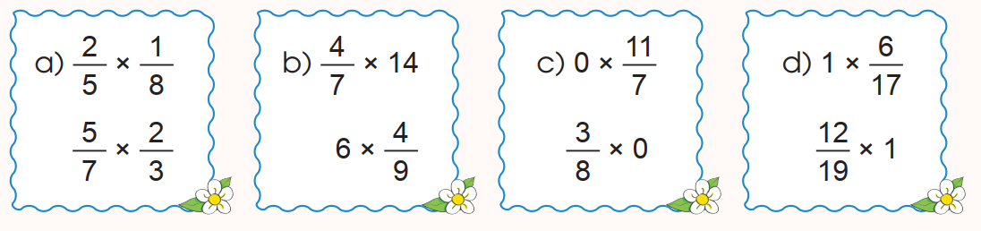
Bài tập 2: Tính:

Slide 12
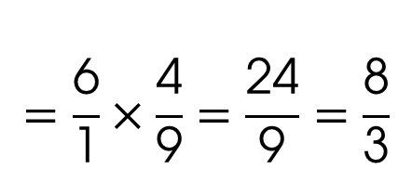

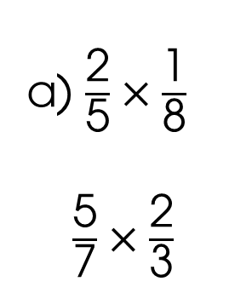
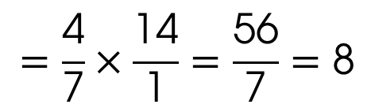

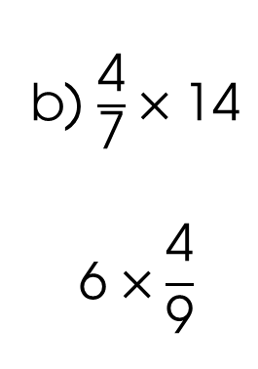


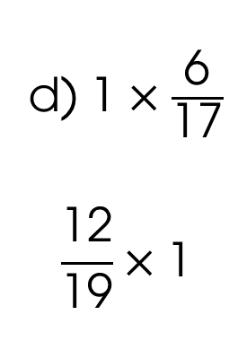
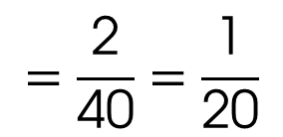
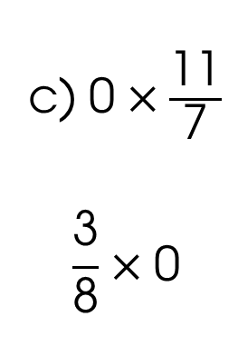

a) $\frac{\text{2}}{\text{5}}×\frac{\text{1}}{\text{8}}$
$\frac{\text{5}}{\text{7}}×\frac{\text{2}}{\text{3}}$
c) $\text{0}×\frac{\text{11}}{\text{7}}$
$$\frac{\text{3}}{\text{8}}×\text{0}$$
$$=\frac{\text{2}}{\text{40}}=\frac{\text{1}}{\text{20}}$$
$$=\text{0}$$
$$=\frac{\text{10}}{\text{21}}$$
$$=\text{0}$$
b) $\frac{\text{4}}{\text{7}}×\text{14}$
$$\text{6}×\frac{\text{4}}{\text{9}}$$
d) $\text{1}×\frac{\text{6}}{\text{17}}$
$$\frac{\text{12}}{\text{19}}×\text{1}$$
$$=\frac{\text{4}}{\text{7}}×\frac{\text{14}}{\text{1}}=\frac{\text{56}}{\text{7}}=\text{8}$$
= $\frac{\text{6}}{\text{17}}$
$$=\frac{\text{6}}{\text{1}}×\frac{\text{4}}{\text{9}}=\frac{\text{24}}{\text{9}}=\frac{\text{8}}{\text{3}}$$
$$= \frac{\text{12}}{\text{19}}$$

Slide 13

Phân số nào nhân với 0 cũng có kết quả bằng 0.
Phân số nào nhân với 1 cũng có kết quả bằng chính phân số đó.

Slide 14
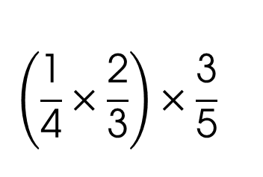
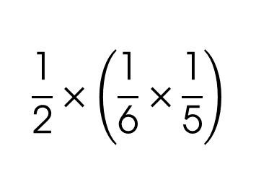
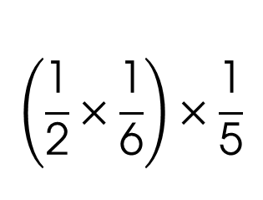
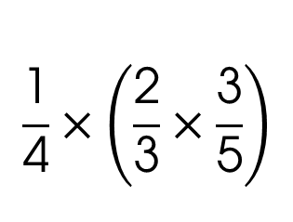
Bài tập 4:
a) Tính rồi so sánh:
$$\left(\frac{\text{1}}{\text{4}}×\frac{\text{2}}{\text{3}}\right)×\frac{\text{3}}{\text{5}}$$
$$\frac{\text{1}}{\text{4}}×\left(\frac{\text{2}}{\text{3}}×\frac{\text{3}}{\text{5}}\right)$$
$$\left(\frac{\text{1}}{\text{2}}×\frac{\text{1}}{\text{6}}\right)×\frac{\text{1}}{\text{5}}$$
$$\frac{\text{1}}{\text{2}}×\left(\frac{\text{1}}{\text{6}}×\frac{\text{1}}{\text{5}}\right)$$
Nhận xét: Khi nhân một tích hai phân số với phân số thứ ba, ta có thể nhân phân số thứ nhất với tích của phân số thứ hai và phân số thứ ba
b) Lấy ví dụ tương tự câu a rồi đố bạn thực hiện.

Slide 15

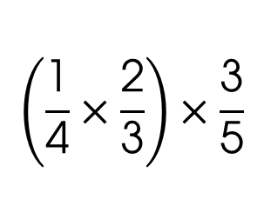
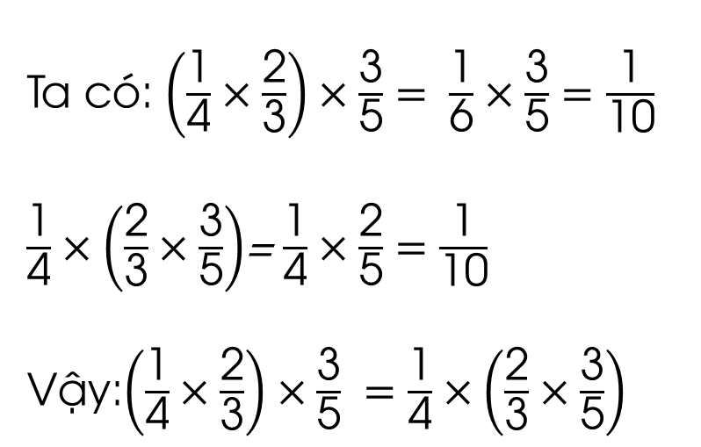
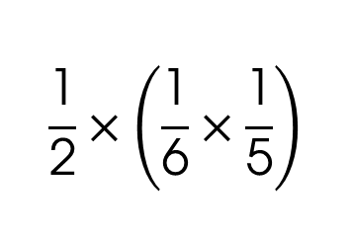
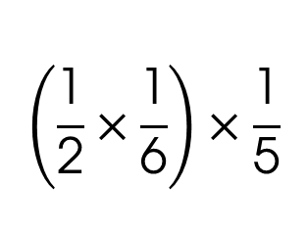
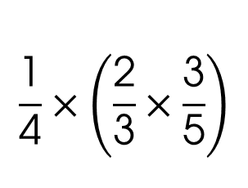
a)
$$\left(\frac{\text{1}}{\text{4}}×\frac{\text{2}}{\text{3}}\right)×\frac{\text{3}}{\text{5}}$$
$$\frac{\text{1}}{\text{4}}×\left(\frac{\text{2}}{\text{3}}×\frac{\text{3}}{\text{5}}\right)$$
$$\left(\frac{\text{1}}{\text{2}}×\frac{\text{1}}{\text{6}}\right)×\frac{\text{1}}{\text{5}}$$
$$\frac{\text{1}}{\text{2}}×\left(\frac{\text{1}}{\text{6}}×\frac{\text{1}}{\text{5}}\right)$$
=
=
Ta có: $\left(\frac{\text{1}}{\text{4}}×\frac{\text{2}}{\text{3}}\right)×\frac{\text{3}}{\text{5}}= \frac{\text{1}}{\text{6}}×\frac{\text{3}}{\text{5}}=\frac{\text{1}}{\text{10}}$
$\frac{\text{1}}{\text{4}}×\left(\frac{\text{2}}{\text{3}}×\frac{\text{3}}{\text{5}}\right)$= $\frac{\text{1}}{\text{4}}×\frac{\text{2}}{\text{5}}=\frac{\text{1}}{\text{10}}$
Vậy:$\left(\frac{\text{1}}{\text{4}}×\frac{\text{2}}{\text{3}}\right)×\frac{\text{3}}{\text{5}} =\frac{\text{1}}{\text{4}}×\left(\frac{\text{2}}{\text{3}}×\frac{\text{3}}{\text{5}}\right)$
Ta có:$\left(\frac{\text{1}}{\text{2}}×\frac{\text{1}}{\text{6}}\right)×\frac{\text{1}}{\text{5}}= \frac{\text{1}}{\text{12}}×\frac{\text{1}}{\text{5}}=\frac{\text{1}}{\text{60}}$
$\frac{\text{1}}{\text{2}}×\left(\frac{\text{1}}{\text{6}}×\frac{\text{1}}{\text{5}}\right)$ = $\frac{\text{1}}{\text{2}}×\frac{\text{1}}{\text{30}}=\frac{\text{1}}{\text{60}}$
Vậy:$\left(\frac{\text{1}}{\text{2}}×\frac{\text{1}}{\text{6}}\right)×\frac{\text{1}}{\text{5}}=\frac{\text{1}}{\text{2}}×\left(\frac{\text{1}}{\text{6}}×\frac{\text{1}}{\text{5}}\right)$

Slide 16


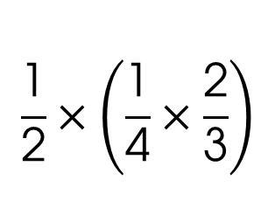
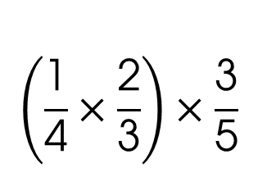
b)
$$\left(\frac{\text{1}}{\text{4}}×\frac{\text{2}}{\text{3}}\right)×\frac{\text{3}}{\text{5}}$$
$$\frac{\text{1}}{\text{2}}×\left(\frac{\text{1}}{\text{4}}×\frac{\text{2}}{\text{3}}\right)$$
=
Ta có: $\left(\frac{\text{1}}{\text{4}}×\frac{\text{2}}{\text{3}}\right)×\frac{\text{3}}{\text{5}} = \frac{\text{1}}{\text{3}}×\frac{\text{3}}{\text{5}}=\frac{\text{1}}{\text{5}}$
$\frac{\text{1}}{\text{2}}×\left(\frac{\text{1}}{\text{4}}×\frac{\text{2}}{\text{3}}\right)= \frac{\text{1}}{\text{2}}×\frac{\text{2}}{\text{5}}=\frac{\text{1}}{\text{5}}$

Slide 17
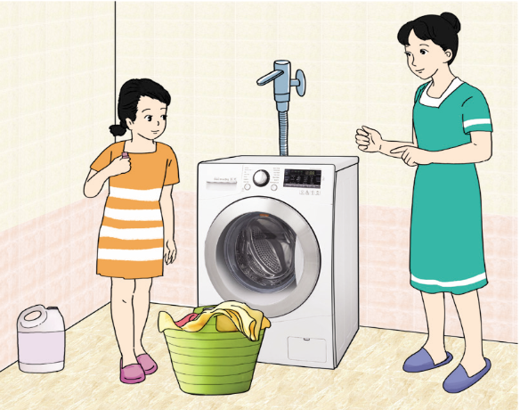
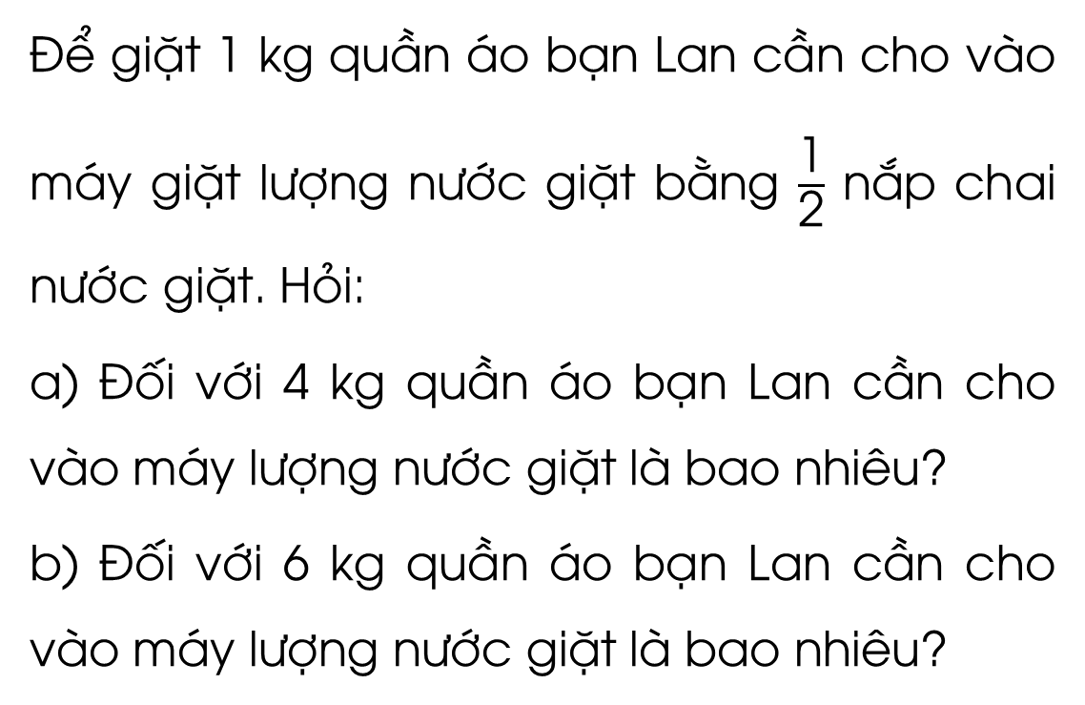
Bài tập 6:
Để giặt 1 kg quần áo bạn Lan cần cho vào máy giặt lượng nước giặt bằng $\frac{\text{1}}{\text{2}}$ nắp chai nước giặt. Hỏi:
a) Đối với 4 kg quần áo bạn Lan cần cho vào máy lượng nước giặt là bao nhiêu?
b) Đối với 6 kg quần áo bạn Lan cần cho vào máy lượng nước giặt là bao nhiêu?

Slide 18
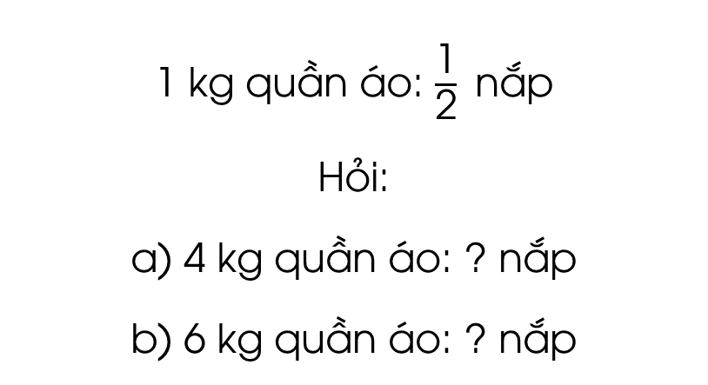
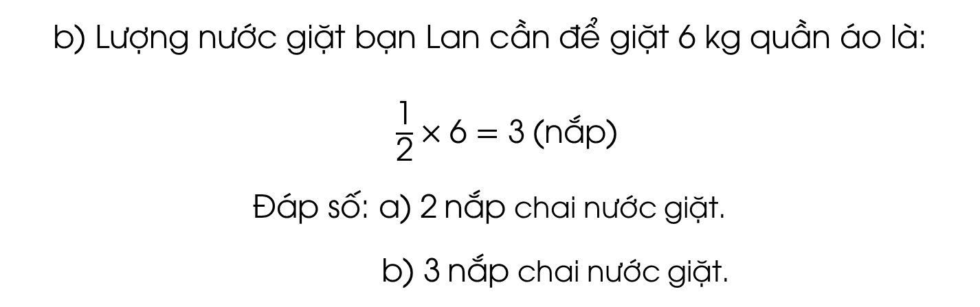
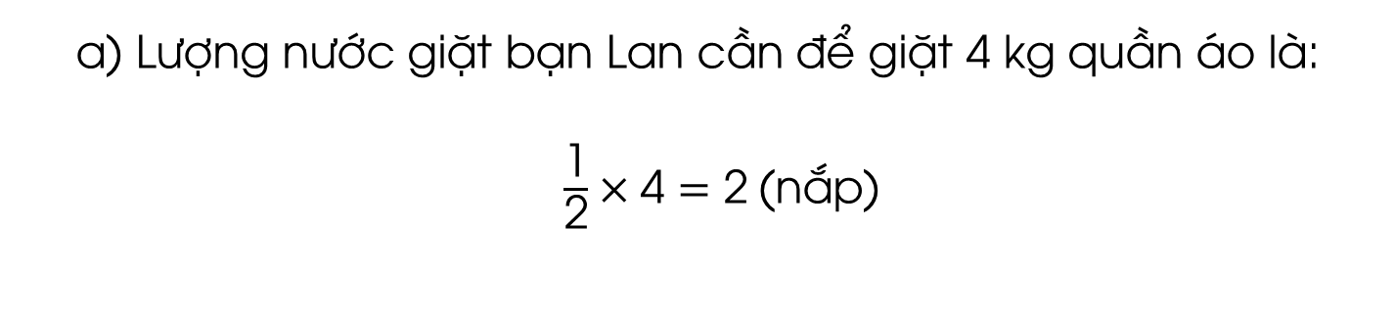
Tóm tắt
Bài giải
1 kg quần áo: $\frac{\text{1}}{\text{2}}$nắp
Hỏi:
a) 4 kg quần áo: ? nắp
b) 6 kg quần áo: ? nắp
a) Lượng nước giặt bạn Lan cần để giặt 4 kg quần áo là:
$\frac{\text{1}}{\text{2}}×\text{4}=\text{2}$(nắp)
b) Lượng nước giặt bạn Lan cần để giặt 6 kg quần áo là:
$\frac{\text{1}}{\text{2}}×\text{6}=\text{3}$(nắp)
Đáp số: a) $\text{2}$nắp chai nước giặt.
b) $\text{3}$nắp chai nước giặt.

Slide 19

Ấn để đến trang sách

Slide 20

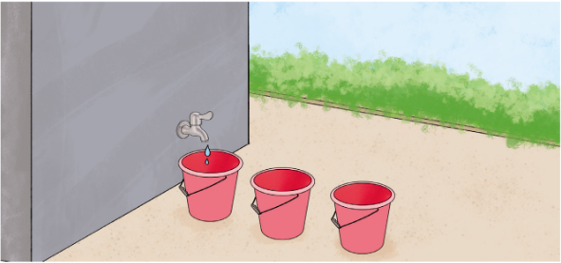
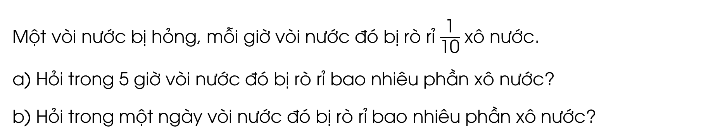

Bài tập 8:
Một vòi nước bị hỏng, mỗi giờ vòi nước đó bị rò rỉ $\frac{\text{1}}{\text{10}}$ xô nước.
Hỏi trong 5 giờ vòi nước đó bị rò rỉ bao nhiêu phần xô nước?
Hỏi trong một ngày vòi nước đó bị rò rỉ bao nhiêu phần xô nước?
Tóm tắt
1 giờ vòi nước rò rỉ: $\frac{\text{1}}{\text{10}}$xô nước
Hỏi:
a) 5 giờ vòi nước rò rỉ: ? xô nước
b) 1 ngày vòi nước rò rỉ: ? xô nước

Slide 21
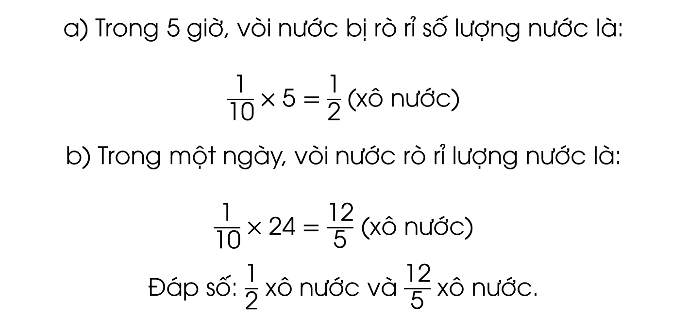
Bài giải
a) Trong 5 giờ, vòi nước bị rò rỉ số lượng nước là:
$\frac{\text{1}}{\text{10}}×\text{5}=\frac{\text{1}}{\text{2}}$ (xô nước)
b) Trong một ngày, vòi nước rò rỉ lượng nước là:
$\frac{\text{1}}{\text{10}}×\text{24}=\frac{\text{12}}{\text{5}}$ (xô nước)
Đáp số: $\frac{\text{1}}{\text{2}}$ xô nước và $\frac{\text{12}}{\text{5}}$ xô nước.

Slide 22

CỦNG CỐ, DẶN DÒ
Qua bài học hôm nay, em học được những gì?
+ Ôn tập, củng cố kĩ năng nhân hai phân số.
+ Nhận biết tính chất giao hoán, kết hợp của phép nhân phân số và bước đầu vận dụng.

Slide 23

Ấn để đến trang sách

Slide 24

01
Ôn tập kiến thức đã học
02
Hoàn thành bài tập trong VBT
Đọc và chuẩn bị trước
Bài 82: Tìm phân số của một số
03

Slide 25


Slide 26



Để kết nối cộng đồng giáo viên và nhận thêm nhiều tài liệu giảng dạy,
mời quý thầy cô tham gia Group Facebook
theo đường link:
Hoc10 – Đồng hành cùng giáo viên tiểu học
Hoặc truy cập qua QR code

